Slide 1

LIBERTATE ÎN CRISTOS | SESIUNEA 12 | ÎNCOTRO TE ÎNDREPȚI?
ÎNCOTRO TE ÎNTREPȚI?
SESIUNEA 12
Clic aici pentru vizualizare fără „Pauză de meditare”
Notes:
1

Slide 2

LIBERTATE ÎN CRISTOS | SESIUNEA 12 | ÎNCOTRO TE ÎNDREPȚI?
Care sunt țelurile tale?

Slide 3

LIBERTATE ÎN CRISTOS | SESIUNEA 12 | ÎNCOTRO TE ÎNDREPȚI?
Sentimente
Stegulețul roșu de avertizare al lui Dumnezeu.
Ne alertează cu privire la țeluri greșite bazate pe credințe greșite.

Slide 4
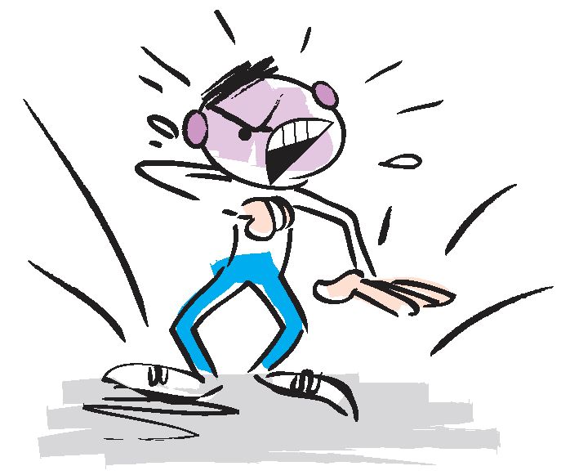
LIBERTATE ÎN CRISTOS | SESIUNEA 12 | ÎNCOTRO TE ÎNDREPȚI?
Mânia
Mânia semnalează un țel blocat.

Slide 5
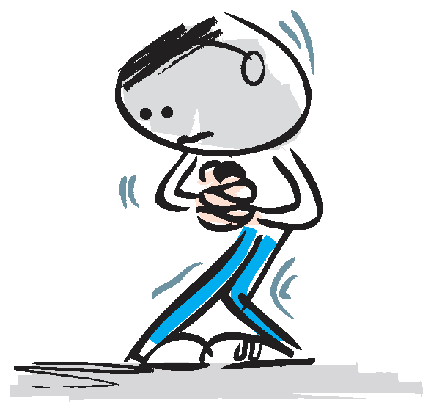
LIBERTATE ÎN CRISTOS | SESIUNEA 12 | ÎNCOTRO TE ÎNDREPȚI?
Anxietatea
Anxietatea semnalează un țel nesigur.

Slide 6
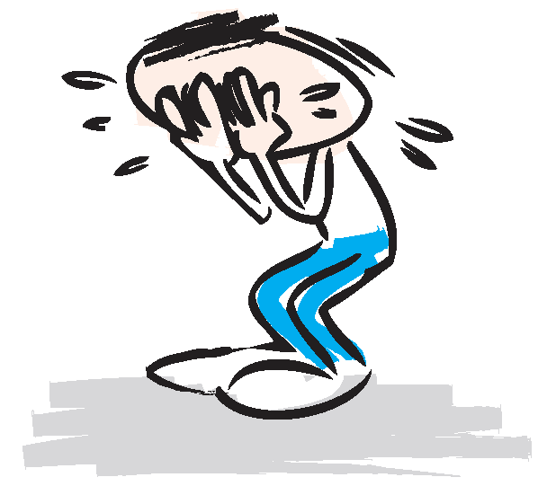
LIBERTATE ÎN CRISTOS | SESIUNEA 12 | ÎNCOTRO TE ÎNDREPȚI?
Depresia
Depresia semnalează un țel imposibil.

Slide 7
LIBERTATE ÎN CRISTOS | SESIUNEA 12 | ÎNCOTRO TE ÎNDREPȚI?
Pauză de meditare 1
Cum arată, dacă arată, sentimentele noastre, dacă scopurile noastre sunt în conformitate cu adevărul voii lui Dumnezeu?
Cum reacționează de obicei oamenii la țelurile blocate? Care era tendința voastră atunci când nu vi se împlineau planurile sau când cineva sau ceva vă împiedica să faceți ceea ce vă doreați?
Depresia este adesea rezultatul unui sentiment de neajutorare sau deznădejde, îndeosebi referitor la percepțiile despre viitor, împrejurările în care ne aflăm și perspectiva noastră cu privire la noi înșine. Cum putem înfrânge acele percepții (credințe) prin credința în Dumnezeu?

Slide 8
LIBERTATE ÎN CRISTOS | SESIUNEA 12 | ÎNCOTRO TE ÎNDREPȚI?
Când țelurile noastre sunt zădărnicite
Putem încerca fie să manipulăm împrejurările și să îi controlăm pe ceilalți oameni, fie să ne schimbăm țelurile pentru a le alinia cu voia lui Dumnezeu pentru viața noastră.

Slide 9
LIBERTATE ÎN CRISTOS | SESIUNEA 12 | ÎNCOTRO TE ÎNDREPȚI?
Transformarea țelurilor greșite în țeluri bune
Niciun țel rânduit de Dumnezeu nu poate fi imposibil, nesigur sau blocat.
Țelurile lui Dumnezeu cu privire la tine sunt posibile, sigure și realizabile.
Nici un țel rânduit de Dumnezeu nu poate depinde de oameni sau de împrejurări, pe care nu ai dreptul sau capacitatea de a le controla.

Slide 10
LIBERTATE ÎN CRISTOS | SESIUNEA 12 | ÎNCOTRO TE ÎNDREPȚI?
Un țel evlavios
Orice orientare specifică care reflectă scopul lui Dumnezeu pentru viața ta și care nu depinde de alți oameni sau de împrejurări care depășesc capacitatea sau dreptul tău de control.

Slide 11
LIBERTATE ÎN CRISTOS | SESIUNEA 12 | ÎNCOTRO TE ÎNDREPȚI?
O dorință evlavioasă
Orice rezultat specific care depinde de cooperarea altor oameni, de împrejurări favorabile pe care nu avem nici dreptul, nici capacitatea de a le controla.

Slide 12
LIBERTATE ÎN CRISTOS | SESIUNEA 12 | ÎNCOTRO TE ÎNDREPȚI?
Care este țelul lui Dumnezeu pentru noi?
Bazat pe ceea ce a fost făcut deja: (2 Petru 1:3-10)
Avem tot ceea ce avem nevoie pentru viață și evlavie
Suntem părtași naturii lui Dumnezeu
Am scăpat de stricăciunea din lume.
„Dați-vă și voi toate silințele să uniți cu credința voastră fapta; cu fapta cunoștința; cu cunoștiința înfrânarea, cu înfrânarea răbdarea, cu răbdarea evlavia, cu evlavia dragostea de frați, cu dragostea de frați, iubirea de oameni.”

Slide 13
LIBERTATE ÎN CRISTOS | SESIUNEA 12 | ÎNCOTRO TE ÎNDREPȚI?
Țelul este să devenim tot mai mult asemenea lui Isus
Are de-a face cu caracterul: cum suntem, mai degrabă decât ce facem.
Isus reflectă în mod desăvârșit caracterul pe care Dumnezeu dorește să îl avem.
Nimeni și nimic nu ne poate împiedica să ajungem acolo.

Slide 14
LIBERTATE ÎN CRISTOS | SESIUNEA 12 | ÎNCOTRO TE ÎNDREPȚI?
Dificultățile ne ajută la atingerea țelului lui Dumnezeu
Răbdarea în încercări are ca rezultat un caracter dovedit.
Încercările dezvăluie țeluri greșite și ne ajută să ne maturizăm.

Slide 15
LIBERTATE ÎN CRISTOS | SESIUNEA 12 | ÎNCOTRO TE ÎNDREPȚI?
Pauză de meditare 2
Ce beneficii vedeți pentru libertatea și bunăstarea voastră emoțională în a face diferența între țeluri și dorințe evlavioase?
Care este țelul principal al lui Dumnezeu cu privire la viața voastră? De ce nu poate acesta să fie blocat niciodată?
De ce este atât de eliberator să știți că nimeni și nimic nu poate să vă împiedice să fiți persoana care v-a creat Dumnezeu să fiți?

Slide 16
LIBERTATE ÎN CRISTOS | SESIUNEA 12 | ÎNCOTRO TE ÎNDREPȚI?
Când țelul nostru este dragostea
Dacă simțim că țelul nostru este:
Blocat ne simțim mânioși
Nesigur ne simțim îngrijorați
Imposibil ne simțim deprimați
Dacă țelul nostru este dragostea:
Mânia lasă loc răbdării
Îngrijorarea lasă loc păcii
Depresia lasă loc bucuriei

Slide 17
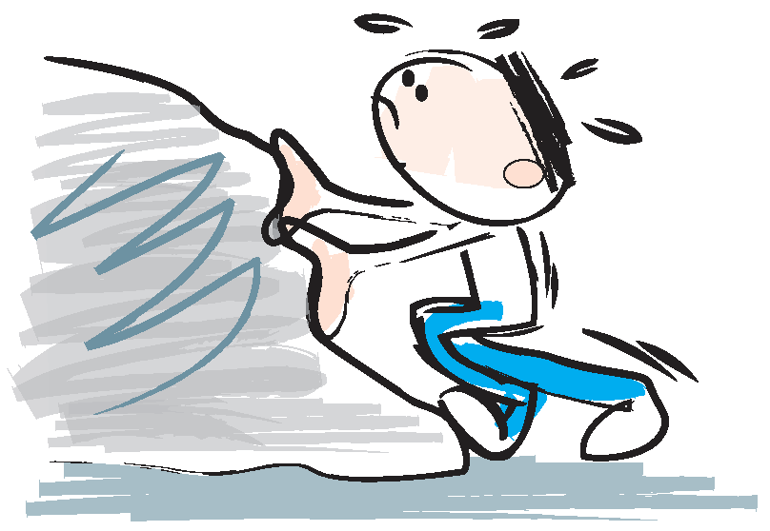
LIBERTATE ÎN CRISTOS | SESIUNEA 12 | ÎNCOTRO TE ÎNDREPȚI?

Slide 18

LIBERTATE ÎN CRISTOS | SESIUNEA 12 | ÎNCOTRO TE ÎNDREPȚI?

Slide 19

Finalul prezentării, apasă [esc] pentru a ieși

